Slide 1
KĀ IZDZĪVOT INTERNETA PASAULĒ?
Krišs Kupruks
Kārlis Kupruks

Slide 2







Krišs
Kārlis
Internetā no 2006. gada
Mācās multimediju dizainu,
darbojas Pieci.lv
Ikdienā lieto:
Internetā no 1994. gada
Strādā IT nozarē,
sistēmu analītiķis
Ikdienā lieto:

Slide 3
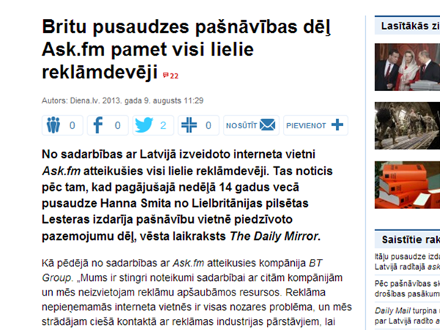
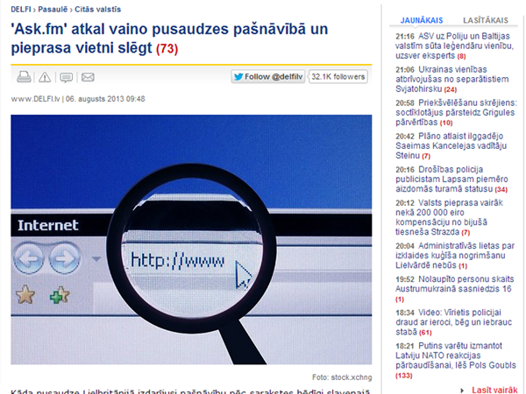
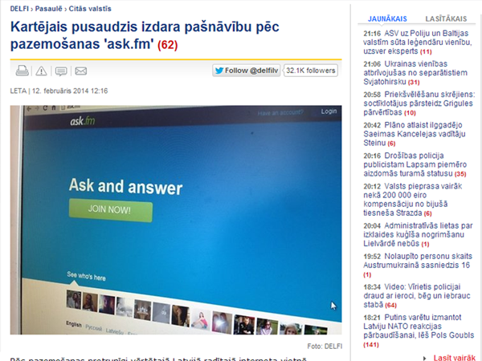
IZDZĪVOT?

Slide 4
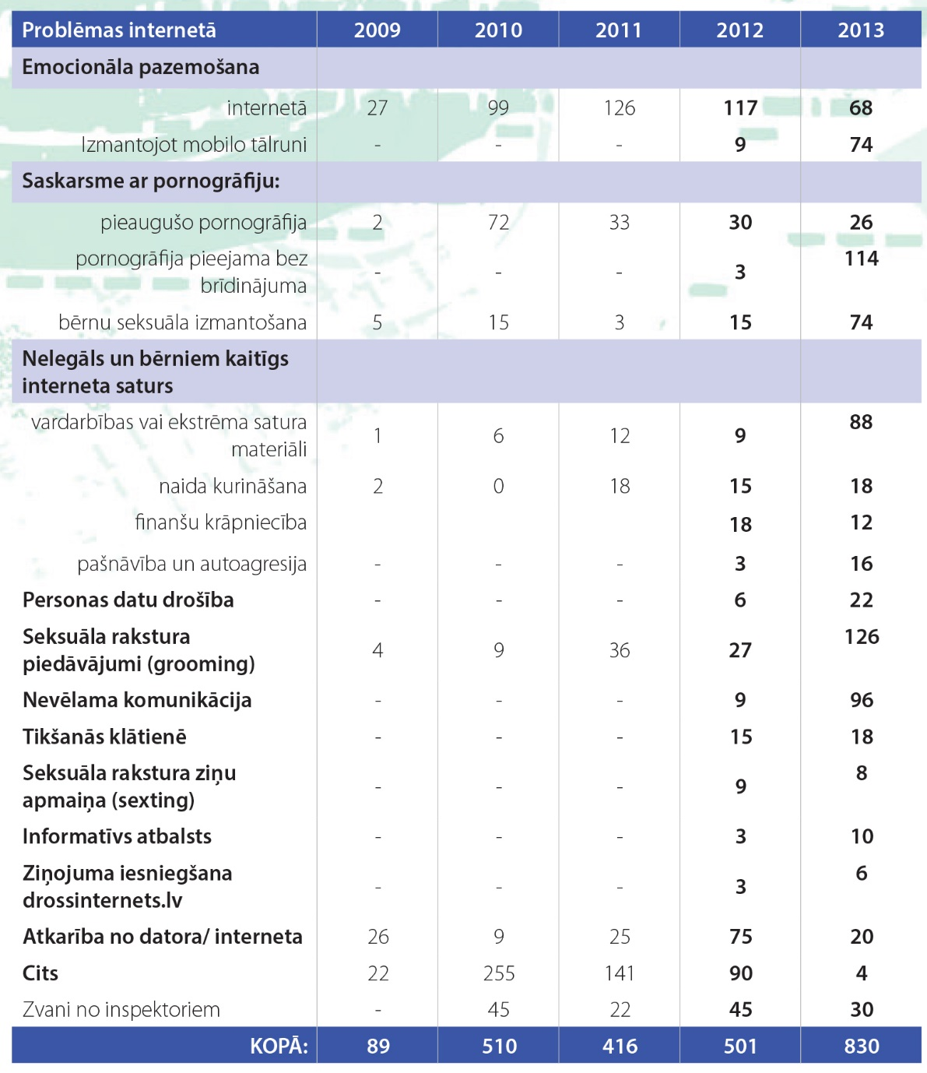
STATISTIKA
142
17%
214
26%
126
15%
Info: Drošs Internets 2013. gada pārskats

Slide 5
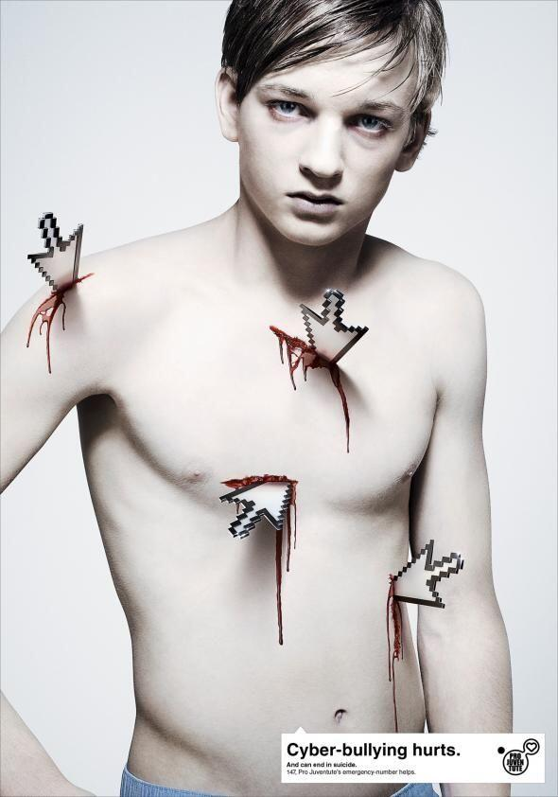
PAZEMOŠANA
Kiberterorizēšana ir informācijas un komunikācijas tehnoloģiju, piemēram, e-pasta, mobilā tālruņa, peidžera tekstveida ziņojumu, tūlītēju ziņojumapmaiņu (IM), personas privātā tīmekļa vietnes un personas privātās aptaujas tīmekļa vietnes, kas ceļ neslavu, izmantošana, lai atbalstītu personas vai grupas apzinātu, atkārtotu un naidīgu uzvedību, kas vērsta uz citu cilvēku aizskaršanu.
Bils Belsijs (Bill Belsey).
KO jaunietis var darīt?
Rādīt vecākiem
Rādīt skolotājiem
zvanīt uzticības tālrunim.
KO vecāki var darīt?
Uzklausīt
Reāli novērtēt situāciju
«Rīcības plāns»
Notes:
Internets = realitāte
Pazemojums netā = sasista seja
Jābūt reālam plānam, rīcībai – kā rīkoties tādā situācijā

Slide 6
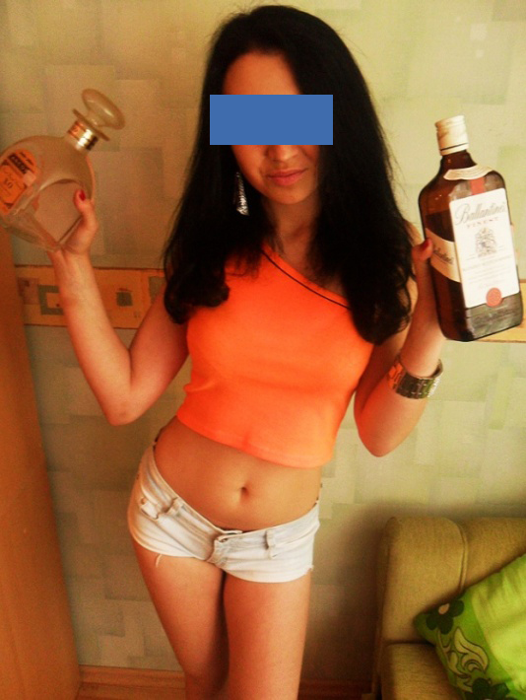
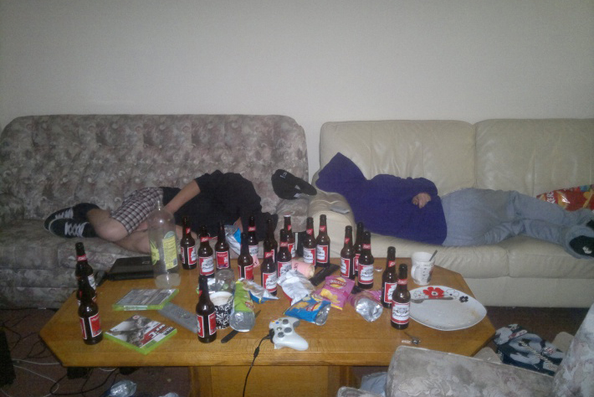
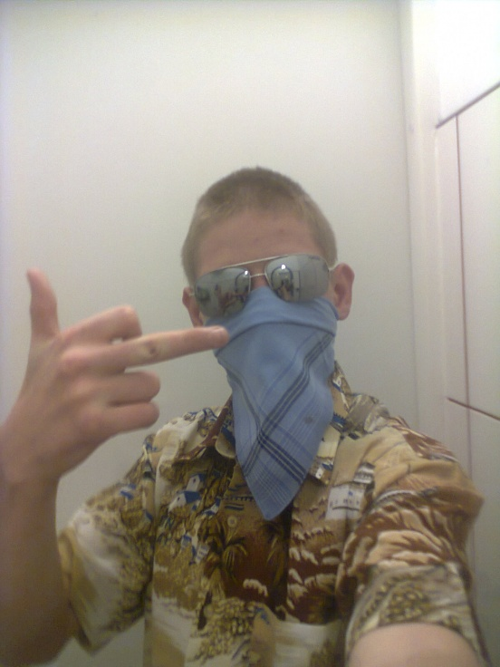
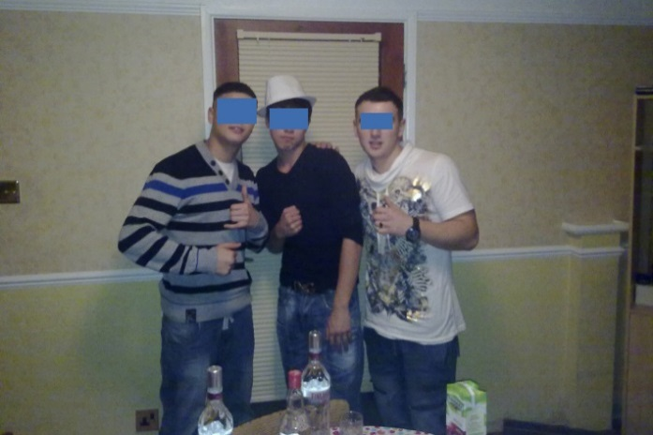
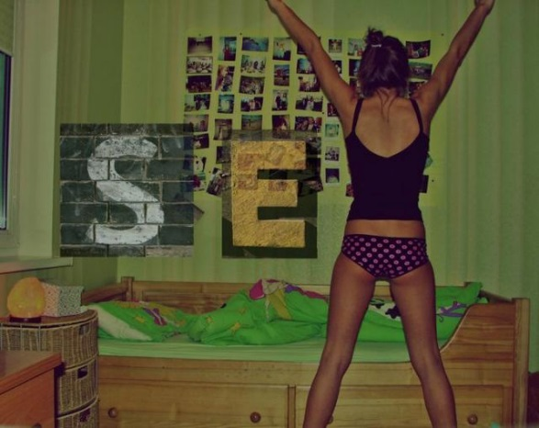

REPUTĀCIJA
Notes:
KO JŪS DOMĀJAT? Kādu iespaidu šīs bildes atstāj? Iedomājaties, ja bildēs būtu jūsu bērns.
Tētis: Ja bildēs būtu mans bērns – būtu par ko parunāt.
Krišs: kur un kā tādas rodas? Kur mēs izrakām šīs? Mes-no-draugiem.tumblr
Jaunietis veccākiem – parasīt viedokli par saturu, ko grasās publicēt.
Tētis: novērtēt saturu, kāds būs iespaids. Izskaidrot laba satura, reputācijas principus.
Darba devējs skatās – drinking, dancing, fu#####.

Slide 7
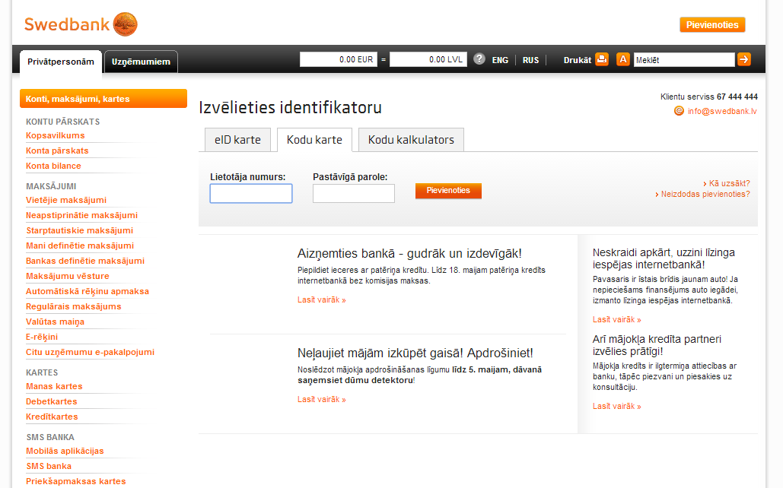
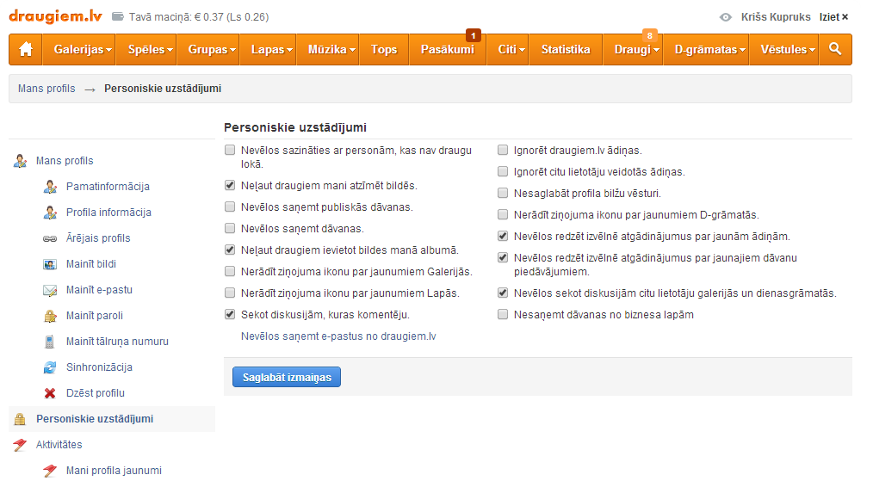
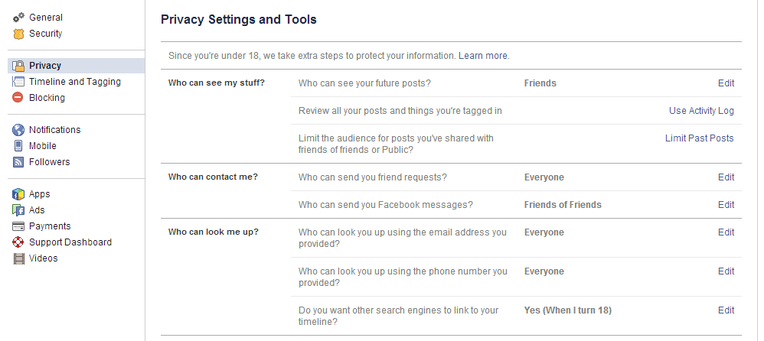
DROŠĪBA
Notes:
Tētis: drošība i-netā – par zemu novērtēta joma. Tāpat kā rūpējamies par fizisko drošību, jārūpējas arī par digitālo.

Slide 8
PALDIES!
kriss@radiokaste.lv
karlis.kupruks@gmail.com

